Slide 1

Proyecto Licenciamiento de Universidades
ScripTeam -#2
Integrantes:
Guillermo Arturo Orihuela Nuñez
-Fabio Omar Murillo Dueñas
-Angel Waldo Mendoza Tintaya
-Ashley Zifrick Villanueva Tuny
-Luis Fernando Rondan Villagra

Slide 2
Problema Propuesto
· El estado desea saber la situación de licenciamiento de las universidades tanto públicas como privadas con el fin de enviar esta información para un análisis y tratar de mejorar estas, posteriormente presentarla para un ranking a nivel mundial y a su vez que se llegue a posicionar en un buen puesto . Para ello se requiere graficar estos datos y así poder estudiarla y lograr presentarla adecuadamente en el ranking.

Slide 3
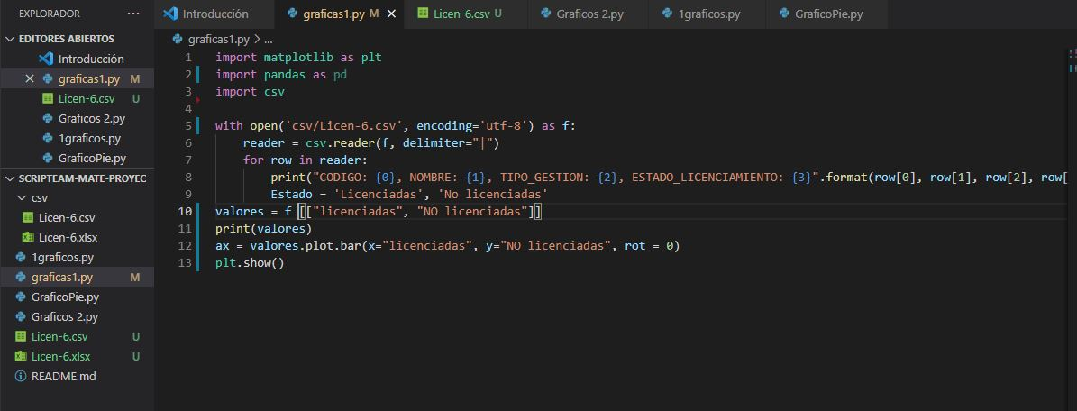
Resultado grafica 1(codigo)

Slide 4
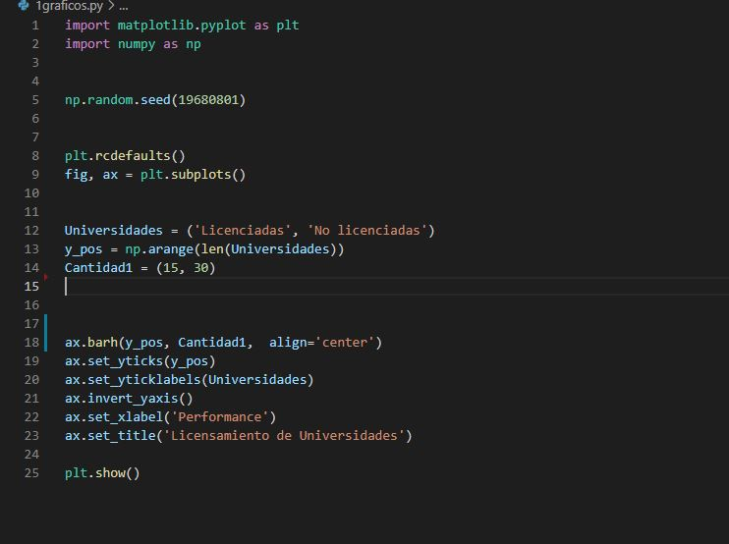
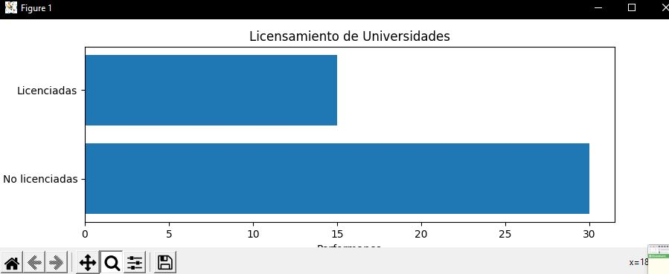
Resultado grafica 2(código)

Slide 5
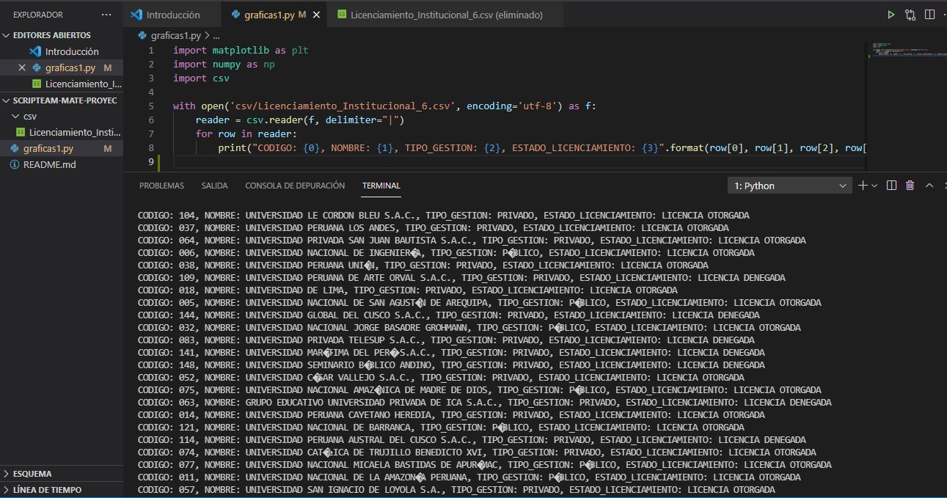
Lectura archivo .csv
Lectura de archivos csv

